Slide 1
OSI VE TCP/IP Referans Modeli
Ağ mimarisi ve modelleri
3 slayt

Slide 2
Ağ Mimarisi
Karmaşık sistemler, soyutlama düzeyleri ile tanımlanır. Soyutlama, sistemi fonksiyonel kısımlara ayırıp, bu kısımların herbirinde yapılan işlerin detaylarını diğer kısımlardan gizlemek ve kısımları sadece belirlenmiş arayüzler üzerinden biribileriyle haberleştirerek sistem fonksiyonunu oluşturmaktır. Modelleme de denebilir.Soyutlamalar ağlarda katmanlara karşılık gelir.
Bilgisayar ağlarında iletişim oldukça karmaşık bir yapıya sahiptir. Sürecin anlaşılabilir olması için bu sürecin, kısımlara (katmanlara) bölünmesi ve her bir katmandaki hizmetlerin (servislerin) bağımsız olarak tarif edilmesi, her katmandaki hizmetlerin gerçekleştirilmesi için yapılması gereken işlemlerin standart halde tanımlanması (protokollar) bir bütün olarak ağ mimarisi olarak tarif edilebilir.
Bir ağ mimarisinin anlaşılabilirliği; her katmandaki hizmetleri yerine getirecek olan yazılım ve donanım birimlerinin tasarımım ve işletilmesi için yeterli bilgiyi içerebilir olması şeklindedir.
Ağ mimarisi donanım ve yazılımların gerçekleştirilme şekli ile ilgilenmez

Slide 3
Model,Protokol, Gerçekleme
Model: Verinin A noktasından B noktasına taşınması için yol göstermeler ve genel kavramları içerir. İletişim için verilmesi gereken hizmetleri ve bu servislerden hangi katmanların sorumlu olacağını tanımlar.
Katman:Bir sistemde hiyerarşik düzende çalışan, servis, işlev ve protokol yönünde uyum içinde çalışan guruplardan herbiridir.
Protokol: Donanım ve yazılımı ilgilendiren belirli kural ve standartlar serisidir. Her protokol, model tarafından belirtilen servislerden birini gerçekleştirir.
Gerçekleme: Protokola bağlı kalınarak ağ ürünlerinin gerçekleştirilmesidir. Farklı üreticilerin ürünleri, farklı fonksiyonel yapıda olsalar bile istenilen protokolları gerçekleştirmek zorundadırlar.

Slide 4
Bilgisayar ağlarını tanımlamak için iki önemli referans modeli vardır.
1- OSI (Open Sysytem İnterconnection – Açık Sistemler arabağlantısı) başvuru modeli: Haberleşen uç birimlerinin, dünyaca kabul edilmiş standartlara göre ve üreticiden bağımsız olarak haberleşebildiği bütünsel bir iletişim ortamının yaratılması için kullanılan 7 katmanlı bir referans modelidir.
2- TCP/IP Modeli: A.B.D savunma teşkiletı D.O.D ‘un bir kuruluşu olan ARPA (Advanced Research Projects Agency) tarafından ortaya atılımış ve 1990’a kadar kullanılan ve ARPANET adı verilen paketanahtarlamalı ağın protokol yapısını açıklayan 4 veya 5 katmanlı bir başvuru (referans) modelidir.

Slide 5
OSI MODELİ NİYE VAR?
Haberleşme ağları karmaşık bir yapıya sahiptir.
İletişim için; Ortamın fiziksel olarak oluşturulması, bu ortam üzerinde veri aktarımı için gerekli kodlamanın yapılması, Paketlerin oluşturulması, Paketlerin varış noktasına yönlendirilmesi.
Veri aktarımı sırasında oluşan tıkanıklıkların giderilmesi, Ağdaki bir hattın ya da birimin bozulması durumunda alternatif yolların bulunması.
Verinin bir uygulama protokolü aracılığı ile kullanıcıya sunulması
v.b gibi pek çok karmaşık işlemin yapılması gerekir.
Bunların hepsi haberleşme donanımı üzerinde çalışan haberleşme yazılım programları ile gerçekleşir. OSI bu işlemleri bir düzen içinde gerçekleştirmek için Referans Modeli olmuştur.

Slide 6
OSI MODEL TANIMI
Bu model sayesinde değişik bilgisayar firmalarının ürettikleri bilgisayarlar arasındaki iletişimi bir standarda oturtmak ve farklı standartlar arası uyumsuzluk sebebi ile ortaya çıkan iletişim sorununu ortadan kaldırmak hedeflenmiştir.
ISO (International Organization for Standardization), OSI (Open Systems Interconnection) modelini 1984’te geliştirdi .
OSI referans modelinde, iki bilgisayar sistemi arasında yapılacak olan iletişim problemini çözmek için 7 katmanlı bir ağ sistemi önerilmiştir.
Başka bir deyişle, bu temel problem 7 adet küçük probleme parçalanmış ve her bir problem için ayrı ayrı çözüm üretilmeye çalışılmıştır.

Slide 7
OSI Modelinin Katmanları
7
Uygulama
6
Sunum
Uygulama Grubu-Yazılım
5
Oturum
4
Taşıma
Ara katman- Yazılım ve donanım arası
3
Ağ
2
Veri iletim
Ağ Grubu-Donanım
1
Fiziksel

Slide 8
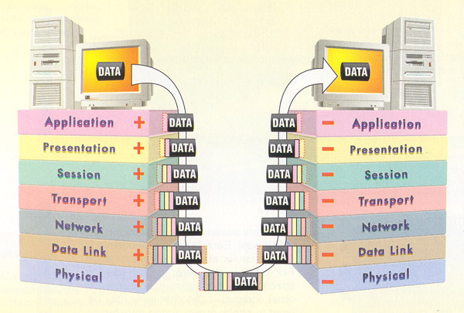

Slide 9
7. Uygulama (Application) Katmanı
Uygulama katmanı, kullanıcı programlarının ağ kaynaklarına erişimlerini sağlayan ara birimleri oluşturur yani uygulama protokolleri yardımı ile ağa erişmek için gerekli alt yapıyı sağlar.
Bu uygulama kendisi üzerinde olmayan, sunucu üzerinde olan bir dosyayı açmaya çalışan bir uygulama olabilir. Bu durumda bilgisayar yerel kaynakları kullanarak uzaktaki dosya üzerinde rahatça işlem yapabilir.
Kullanıcı tarafından çalıştırılan tüm uygulamalar burada tanımlıdır. Örneğin;
  HTTP
  WWW
  FTP
  SMTP – E-mail (Simple Mail Transfer Protocol)

Slide 10
6. Sunum (Presentation) Katmanı
İki nokta arasındaki ağ haberleşmesindeki veri gösterimi ile, noktaların kullandığı veri gösterimleri farklı olabilir.
Bu katman verileri, uygulama katmanına sunarken veri üzerinde kodlama ve dönüştürme işlemlerini yapar. Bu dönüşüm bu katmanda sağlanır.
Ayrıca bu katmanda;
  veriyi sıkıştırma/açma,
  şifreleme/şifre çözme,
  EBCDIC’den ASCII’ye veya tam tersi yönde bir dönüşüm işlemlerini de yerine getirir.
Bu katmanda tanımlanan bazı standartlar;
  PICT ,TIFF ,JPEG ,MIDI ,MPEG, HTML.

Slide 11
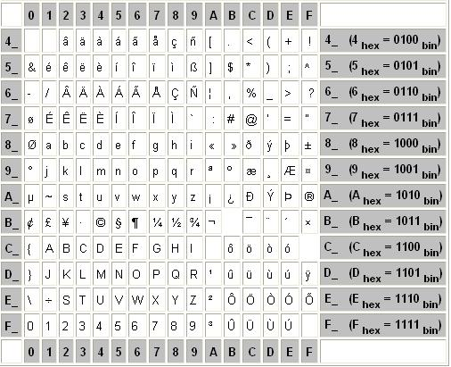
EBCDIC (Extended Binary Coded Decimal Interchange Code = Genişletilmiş İkilik Kodlu Ondalık Değişim Kodu
IBM tarafından kullanılan bir karakter kümesidir.

Slide 12
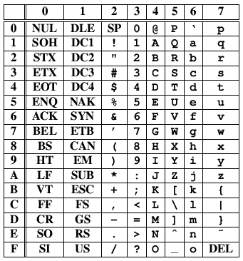
ASCII (American Standard Code for Information Interchange)
ANSI tarafından sunulan, standartlaşmış karakter kümesidir.
  33 tane basılmayan kontrol karakteri (ekranda basılmayan) ve 95 tane ekrana basılan karakter bulunur

Slide 13
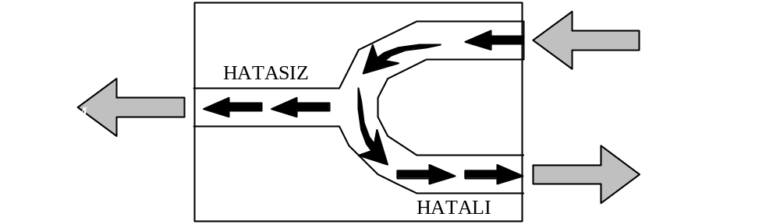
5. Oturum (Session) Katmanı
Bu katman yardımı ile farklı bilgisayarlardaki kullanıcılar arasında oturumlar kurulması, yönetilmesi, sonlandırılması sağlanır. Bu işlem oturumların kurulmasını, yönetilmesini ve bitirilmesini içerir. Port katmanı olarak ta isimlendirilebilir.
Aynı bilgisayar üzerinde farklı oturumların (farklı hizmet), farklı bilgisayarlar için açılması ve yönetilmesi yapılır.
Haberleşmenin organize ve senkronize edilmesini sağlar.
Eğer veri iletiminde hata oluşmuş ise tekrar gönderilmesine karar verir.

Slide 14
5. Oturum (Session) Katmanı
Verinin güvenliğini sağlar.
Bu katmanda çalışan protokollere örnek;
  NFS (Network File System),
  SQL (Structured Query Language)
  ASP (AppleTalk Session Protocol)
  Telnet

Slide 15

5. Oturum (Session) Katmanı
İletişim Türleri
Tek yönlü (Simplex)
Yarı çift yönlü (Half-Duplex)
Çift yönlü (Full-Duplex)
önce
sonra
aynı anda

Slide 16
4. Taşıma (Transport ) Katmanı
Bu katman 5-7 ve 1-3 arası katmanlar arası bağlantıyı sağlar.
  Üst katmandan aldığı verileri bölümlere (segment) ayırarak bir alt katmana iletir,
  Bir üst katmana bu bölümleri birleştirerek sunar.
Katman bazında hata denetiminin yapıldığı son katmandır.
İki düğüm arasında mantıksal bir bağlantının kurulmasını sağlar.

Slide 17
4. Taşıma (Transport ) Katmanı
Aynı zamanda akış kontrolü (flow control) kullanarak karşı tarafa gönderilen verinin yerine ulaşıp ulaşmadığını kontrol eder.
Karşı tarafa gönderilen bölümlerin gönderilen sırayla birleştirilmesini sağlar.
Örnek; TCP, UDP (User Datagram Protocol), SPX.
Gelen/giden verilerin, bir üst katmanda hangi hizmeti alacağı bu katmandaki port (SAP- TSAP) yapısı ile belirlenir.

Slide 18
3. Ağ (Network) Katmanı
Bu katmanda iletilen veri blokları paket olarak adlandırılır.
Bu katman, veri paketlerinin ağ adreslerini (mantıksal adresleme)) kullanarak bu paketlerin ağlar arasında yönlendirilmesini kotarır.
Adresleme işlemlerini (Mantıksal adres ve fiziksel adres çevrimleri) yürütür.
Yönlendiriciler (Router) bu katmanda tanımlıdırlar.
Örnek protokollar; IP ve IPX.

Slide 19
2. Veri İletim (Data Link) Katmanı
Ağ katmanından aldığı veri paketlerine hata kontrol bitlerini ekleyerek çerçeve (frame) halinde fiziksel katmana iletme işinden sorumludur.
İletilen çerçevenin doğru mu yoksa yanlış mı iletildiğini kontrol eder, eğer çerçeve hatalı iletilmişse çerçevenin yeniden gönderilmesini sağlar.
Ayrıca ağ üzerindeki diğer bilgisayarları tanımlama, kablonun o anda kimin tarafından kullanıldığının tespitini yapar. Fiziksel adreslemeye göre, LAN üzerinde çeçevelerin tanınması sağlanır.
Örn: Ethernet, Frame Relay, ISDN, Switch ve Bridge

Slide 20
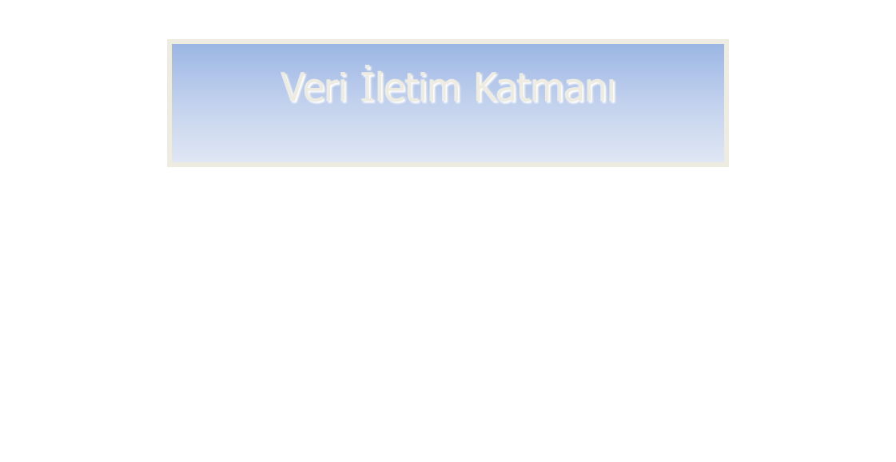
Veri İletim Katmanı İki Alt Katmandan Oluşur;
LLC
(Logical Link Control)
MAC
(Media Access Control)

Slide 21
Media Access Control (MAC)
  MAC alt katmanı veriyi hata kontrol kodu (CRC), alıcı ve gönderenin MAC adresleri ile beraber paketler ve fiziksel katmana aktarır.
  Alıcı tarafta da bu işlemleri tersine yapıp veriyi veri bağlantısı içindeki ikinci alt katman olan LLC'ye aktarmak görevi yine MAC alt katmanına aittir.
Logical Link Control (LLC)
  LLC alt katmanı bir üst katman olan ağ katmanı için geçiş görevi görür. Protokole özel mantıksal portlar oluşturur (Service Access Points, SAP). Böylece kaynak makinada ve hedef makinada aynı protokoller iletişime geçebilir (örneğin TCP/IP).
  LLC ayrıca veri paketlerinden bozuk gidenlerin (veya karşı taraf için alınanların) tekrar gönderilmesinden sorumludur. Flow Control yani alıcının işleyebileğinden fazla veri paketi gönderilerek boğulmasının engellenmesi de LLC'nin görevidir.

Slide 22
1. Fiziksel (Physical) Katmanı
Verilerin fiziksel olarak gönderilmesi ve alınmasından sorumludur.
Bu katmanda tanımlanan standartlar taşınan verinin içeriğiyle ilgilenmezler. Daha çok işaretin şekli, kodlama tipi, fiziksel katmanda kullanılacak konnektör türü, kablo türü gibi elektriksel ve mekanik özelliklerle ilgilenir.
Hub’lar fiziksel katmanda tanımlıdır.
10BaseT, 100BaseT, UTP, RJ-45, IEEE 802.5 (Token Ring) vb. standartlar

Slide 23
Katman | Görevi
7.) Uygulama | Kullanıcının uygulamaları
6.) Sunum | Aynı dilin konuşulması; veri formatlama, şifreleme
5.) Oturum | Bağlantının kurulması ve yönetilmesi
4.) Taşıma | Verinin bölümlere ayrılarak karşı tarafa gitmesinin kontrol edilmesi
3.) Ağ | Veri bölümlerinin paketlere ayrılması, ağ adreslerinin fiziksel adreslere çevrimi
2.) Veri İletim | Ağ paketlerinin çerçevelere ayrılması
1.) Fiziksel | Fiziksel veri aktarımı

Slide 24
Katman | PDU (Protocol Data Unit) Adı
7.) Uygulama | HTTP, FTP, SMTP
6.) Sunum | ASCII, JPEG, PGP
5.) Oturum | NetBIOS, DHCP
4.) Taşıma | TCP, UDP, SPX
3.) Ağ | IP, IPX
2.) Veri İletim | Ethernet, Frame Relay, ISDN
1.) Fiziksel | Bit, Kablo, Konnektör

Slide 25
OSI’de Verilerin Adı
Katman | Kullanılan Veri Adı
7.) Uygulama | Data (Veri)
6.) Sunum | Data
5.) Oturum | Data
4.) Taşıma | Segment (Bölüm)
3.) Ağ | Packet (Paket)
2.) Veri İletim | Frame (Çerçeve)
1.) Fiziksel | Bits (Bit)

Slide 26
OSI Modelinde Veri akışı
Başlık ve verinin birlikte oluşturdukları veri birimlerine xPDU (Protocol Data Unit) denir. Bir üst katman PDU’su bir alt katman PCI (Protocol Control İnformation ) ile birlikte kapsüllenir.
PDU’lar geçtikleri her katmanda ilgili katmanın PCI’sını ve özel birimlerini de ekleyerek veri bağı katmanına kadar indirilir. Burada hata denetiminin de yapılması için bir dizileride (CRC) bu veri birimine eklenerek fiziksel katman dönüşümü ile seyahata başlarlar.
Karşılıklı veri iletiminde bulunan bilgisayarlara son sistem denir.
Katmanlar arasında geçiş yapan verilere her katmanda başlıklar eklenir veya çıkartılır. Bu başlıklara PCI (Protocol Control İnformation – Protokol kontrol Bilgisi – Uygulama başlığı) denir.

Slide 27


OSI Katmanları Arasında Veri Aktarımı
Terminal A
Terminal B
İşlem Gönderimi
Veri
İşlem Alımı
UB
7
Uygulama
Veri
UB
7
Uygulama
6
Sunum
Veri
UB
SB
6
Sunum
5
Oturum
5
Oturum
Veri
UB
SB
OB
4
Taşıma
4
Taşıma
Veri
UB
SB
OB
TB
3
Ağ
3
Ağ
Veri
UB
SB
OB
TB
AB
2
Veri iletim
2
Veri iletim
VK
Veri
UB
SB
OB
TB
AB
VB
1
Fiziksel
Fiziksel
1
011100111101111001111001110111101
Fiziksel veri aktarımı; Kablolar vb…
AH(UB) = Application Header (Uygulama Başlığı)
Notes:
UB: Uygulama Başlığı (Application Header)
VK: Veri Kuyruğu

Slide 28


Merhaba
Ali
Veli
A
B
Mac Adresi : abc
IP adresi : 10.1.1.1
Mac Adresi : def
IP adresi : 10.1.1.2

Slide 29










Ali
Merhaba
A
Mac Adresi : abc
IP adresi : 10.1.1.1
7 - Application
http
Merhaba
6 - Presentation
txt
http
Merhaba
5 - Session
Ali Veli
txt
http
Merhaba
4- Transport
Hedef ve
Kaynak Port No
Ali Veli
txt
http
Merhaba
3 - Network
Hedef ve Kaynak IP
Hedef ve
Kaynak Port No
Ali Veli
txt
http
Merhaba
2 – Data Link
Kaynak ve Hedef MAC
Hedef ve Kaynak IP
Hedef ve
Kaynak Port No
Ali Veli
txt
http
Merhaba
1 - Physical
1
0
1
0
1
0
1
0
1
0
1
0

Slide 30








Veli
B
Mac Adresi : abc
IP adresi : 10.1.1.2
Merhaba
http
Merhaba
7 - Application
txt
http
Merhaba
6 - Presentation
Ali Veli
txt
http
Merhaba
5 - Session
Hedef ve
Kaynak Port No
Ali Veli
txt
http
Merhaba
4- Transport
Hedef ve Kaynak IP
Hedef ve
Kaynak Port No
Ali Veli
txt
http
Merhaba
3 - Network
Kaynak ve Hedef MAC
Hedef ve Kaynak IP
Hedef ve
Kaynak Port No
Ali Veli
txt
http
Merhaba
2 – Data Link
1
0
1
0
1
0
1
0
1
0
1
0
1 - Physical

Slide 31
Katmanlar Arası Sanal Etkileşim
OSI modelinde ağa bağlı herbir düğümün (veya host) i.katmanının, haberleşeceği düğümün sadece i.katmanıyla etkileştiği kabulu yapılır.
Katmanlar arası etkileşim ise SAP (Service Acces Point - Hizmet Erişim noktası) adı verilen katmanlar arası erişim noktaları ile olur.
i.Katman protokolu, i.katmanın hangi hizmetleri sunacağını ve bu iş için i+1 katman ile nasıl iletişim kurulacağını belirler.
Katmanlar arası iletişim için, protokolu gerçekleyen program parçaçıkları (primitive - İlkeller) tanımlanmıştır.

Slide 32
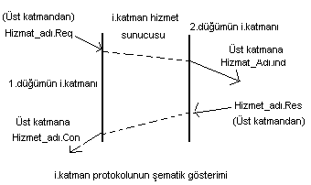
Katmanlar Arası Sanal Etkileşim (Primitive’ler)
SAP’ta tanımlı çeşitli hizmetlere erişmek için bazı ilkeller;
Reg: (Requast) Bir servis kullanıcısı tarafından diğer katmana hangi isteklerde bulunduğunu belirten bir mesaj (internet veya daha başka bir alt program alıcı tarafı parçası olabilir.)
Ind: (ındıcation): Req’le gelen isteğin yönlendirilmesini yapan programın parçasıdır.(Bir üst katmana gönderme işlemi)
Res: (response): ınd . ilkelinin gereğinin yapıldığını bildiren mesaj(programın parçası)
Con: (confirm): Reg ile gönderilen mesajın işlenip işlenmediğinin gönderiçilerde hissedilmesini sağlayan ilkel(primitive) dir. isteğin sonucunu 1. SAP üzerinden, gönderici taraftaki bir üst katmana bildirilir.

Slide 33
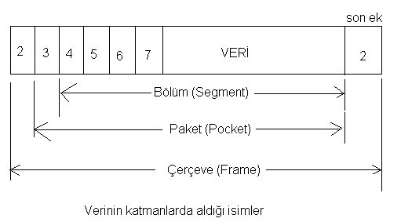
Katmanlar arası etkileşim (3)
Katmanlar arasında yalnız fiziksel katmanlar arasında fiziksel bağlantı vardır. Diğer katmanlar arasında sanal bağlantı olduğu varsayılır (SAP noktaları aracılığı ile).
Bu sanal bağlantıların kotarılabilmesi için de açıklandığı gibi, katmanlar, gönderecekleri veri içine başlık bilgilerini (header) eklerler.
Uygulama katmanının karşı düğümdeki uygulama katmanına gönderdiği bilgi, SAP’lardan geçerek kanala çıkarılırken, bu bilgiye her katmanda kendi eş katmanıyla anlaşması için gerekli başlık bilgileri de eklenmelidir.

Slide 34
TCP/IP Modeli
Aslında standart bir TCP/IP modeli yoktur.
Günümüzde dünya çapında yaygın olarak kullanılan İNTERNET bilgi ağı bu modele uygun olarak geliştirilmiştir.
TCP/IP modeli bazı yayınlarda 4 bazılarında 5 katmanlı olarak ele alınır.
Beş katmanlı yapıda;
4 katmanlı yapıda ise 1. (Fiziksel) ve 2. (Ağa erişim) katmanı host to network (Bilgisayar-ağ arası katman) olarak adlandırılır.
1. Ve 2. katmanların görevler arasında fark olduğundan bu modelin 5 katmanlı olarak değerlendirilmesi daha uygundur.
1 | Fiziksel katman Ağa erişim katmanı | HOST- TO- NETWORK
2
3 | İnternet katmanı
4 | Ulaşım katmanı
5 | Uygulama katmanı

Slide 35
1- Fiziksel Katman: OSI’nin 1. katmanı ile aynı görevleri belirler. Veri ileten birim ile iletim ortamı arasındaki veya ağ arasındaki fiziksel arayüzü kapsar.
2-Ağa Erişim Katmanı (Network Acces Layer): Aynı ağdaki uç sistemlerinin veri iletişimi yapmak için OSI modelindeki tanımlanmış görevlere ek olarak, ağa erişim ve yönlendirme işlemlerini de yürütür. Yani düğüm ile ağ arasında IP paketlerini gönderecek bir bağlantının kurulmasını yürütür.
3- İnternet Katmanı (İnternet Layer): Değişik ağ türleri içerisindeki bilgisayarların biribirleriyle haberleşmesini sağlamakla görevlidir. Katman ayrıca datagramların ağlar arasında yönlendirilmesi için kullanılan protokollarıda (IP) içerir. OSI modelindeki ağ katmanının görevlerini yerine getirir. Bağlantısız hizmet verir. Paket anahtarlamalı ağ özelliğindedir.
4-Taşıma (Transport- Host-to-host layer): OSI transport katmanındaki görevleri yürütür. Yani uygulamalardan bağımsız olarak uç birimleri arasındaki iletişimin güvenilir ve bağımsız olarak gerçekleşmesini yönetir. Ulaşım katmanında TCP ve UDP olarak iki tür protokol kullanılır.
5- Uygulama Katmanı (Application Layer): OSI modelindeki 5,6,7 katman görevlerini yürütür. Fraklı kullanıcı uygulamalarını destekler, her uygula için o uygulamaya özgü ayrıbir uygulama yazılımı kullanır. Örneğin dosya aktarımı için FTP programı kullanır. Dolayısıyla bunun veri tanımlama sistemini kullanır.

Slide 36
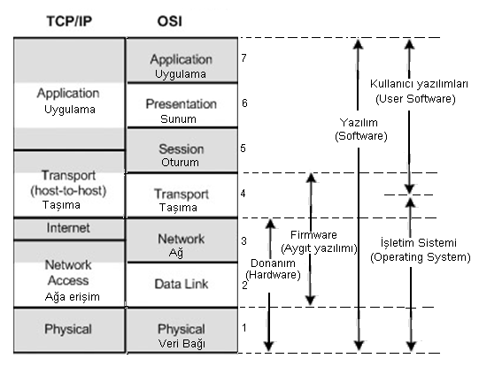

Slide 37
OSI ve TCP/IP arasındaki farklar
1- Bir ağ modelinde üç önemli kavram, Servis(Hizmet), Arayüz, Protokol (Eşdüzey Protokol) kavramı önemlidir. OSI modeli bu kavramlar arasındaki farkı net bir şekilde ortaya koyduğundan, bu kavramların tam net oluşmadığı TCP/IP modeline göre farklı katmanlar için yeni faklı protokolların geliştirilmesi çok daha kolaydır.
2- OSI modeli tanımlandığında, tasarımcılar yeteri kadar deneyimli olmadıklarından ve protokolların birçoğu oluşmadığından, hangi katmana hangi görevlerin verileceği yeteri kadar net değildi.Örneğin 2. katman önceleri point-to-point ağlar için tanımlanmış fakat daha sonra broadcast ağ türü ortaya çıkınca 2.katmana “ortama erişim denetim “alt katmanı da eklenmiştir. TCP/IP modelinde ise, model mevcut kullanılan protokolların tanımlanması olarak ortaya çıkmıştır. Dolayısyla bu model ile protokollar arasında bir uyumsuzluk yok. Fakat TCP/IP modeli ise TCP/IP ağlardından farklı ağları tanımlamak için uygun değil.

Slide 38

3- OSI ve TCP/IP modellerinin hizmet (Servis) türü açısından karşılaştırması aşağıdaki gibidir.
4- OSI modeli (Oturum ve sunuş katmanları hariç) bilgisayar ağlarını tartışmak ve tasarlamak için çok yararlı bir başvuru modelidir. Fakat protokolları yaygınlaşmamaıştır. Buna karşılık TCP/IP modeliprotokolları yaygın olmakla beraber, yeni ağ tasarımı için yeterince faydalı bir model olamamıştır.
Katman no | Hizmet Türü
 | OSI | TCP/IP
4.Katman | Sadece Bağlantılı | Bağlantılı ve bağlantısız
3.Katman | Bağlantılı ve Bağlantısız | Sadece Bağlantısız

Slide 39
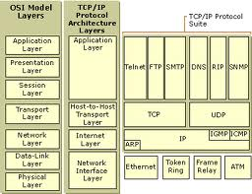
OSI, TCP/IP ana protokollar

